Slide 1
Malicious sequential pattern mining for automatic malware detection
ELSEVIER
Expert Systems With Applications （2016）
田相敏

Slide 2
目录
研究背景
Malware(virus,worm,trojan),short for malicious software.Due to the rapid development of information technology,malware has posed a serious threat to networks as well as computer systems.
例1：蠕虫通过利用同类部署软件库的漏洞日益威胁到主机和服务
例2：网上交易应用中，木马通过钓鱼网站窃取网上用户的敏感信息
由于恶意软件导致的巨大损失和不利影响，为了保护合法用户免受
攻击，恶意软件探测成了网络安全主题之一

Slide 3
相关工作
anti-malware software products：signature-based method
原理：（1）从已知恶意软件中提取独特的鲜明特征（2）如果一个可执行文件的特征与提取特征相匹配，则将其认为成恶意文件
优点：简单、快速、低错误率
缺点：1.局限于识别已知的恶意软件
2.特征提取是个困难的工作，需要大量时间、金钱和更重要的专业知识
3.基于特征的方法局限于探测已知的恶意软件，对探测新的恶意软件来说是不可靠的，也不是有效的
4.代码混淆技术能够躲避这些基于特征方法的探测
5.今天的恶意软件样本被高速创建(thousands per day)

Slide 4
相关工作
heuristic-based detection method（智能恶意软件探测）
data mining as well as machine learning techniques
目的：挖掘能够捕获恶意软件特有性质的特定序列
原理：1.通过静态和动态分析从恶意软件样本中提取能代表该文件的特性
2.基于提取的特性，应用分类技术自动辨别恶意软件
缺点：尽管探测结果令人满意，但是其没有考虑到特征排序，因此不能挖掘出显著区分恶意软件和良性软件的序列
本文研究：基于提取出的指令序列（machine instructions），应用有效序列模式挖掘算法，找出有识别力的恶意模式，探测新的恶意软件

Slide 5
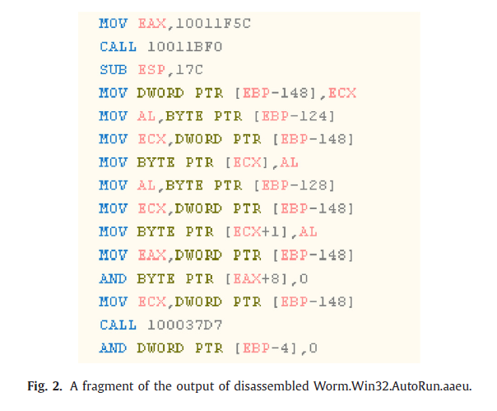
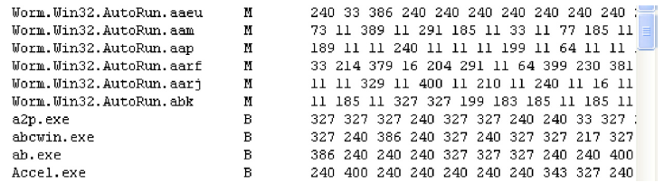
Instruction sequence feature representation

Slide 6
Feature selection
目的：减少无鉴别力指令生成的无用信息，选择高度频繁趋向于恶意可执行文件的指令
tendency：度量一条指令属于恶意软件的程度
原理：用户指定一个阈值t，计算每条指令的tendency( i )，当满足tendency( i ) >t时，指令 i 被选择，然后用选择的特征为每个样本生成指令序列（指令有序）。每条指令序列较高趋向属于恶意的代码，因此它们能够预测潜在的恶意序列

Slide 7
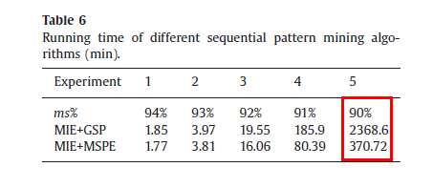
Malicious sequential pattern mining 旨在找出有识别力的能代表可执行文件的恶意序列模式
最终目标是找出恶意软件样本，该算法就是挖掘支持这一特定目标的序列模式。
confc%≥confc’%
与上次迭代生成的序列模式相比，此次生成的序列模式应该加强恶意软件预测的能力
比较：一般的序列模式算法(GSP)1.耗时、耗资源2.不能够发现有识别力的序列模式，即没有较强从良性软件中区分出恶意软件的能力
相同： Apriori-like method
不同：（1）本算法中引入了目标导向的概念来挖掘带有恶意性质的序列模式，生成的序列模式能够反映恶意软件的行为并更具识别力
( 2 )剪枝完成后增多一个过滤条件使运行时间和搜索空间极大降低

Slide 8
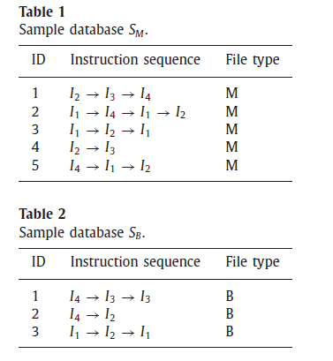
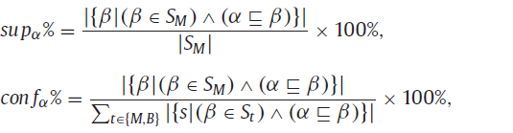
举例说明
<I1>【3/5=60%，3/（3+1）=75 %】
ms%=40%
Sequential patterns <I1>,<I2>,<I3>,<I4>, <I1→I1>, <I1→I2>,<I2→I3>,<I4→I1>, <I4→I2>,<I4→I1→I2>
mc%=80%
Malicious sequential patterns
1.<I2→I3>⇒M(40%,100%)
2.<I4→I1>⇒M(40%,100%)
3.<I4→I1→I2>⇒M(40%,100%)

Slide 9
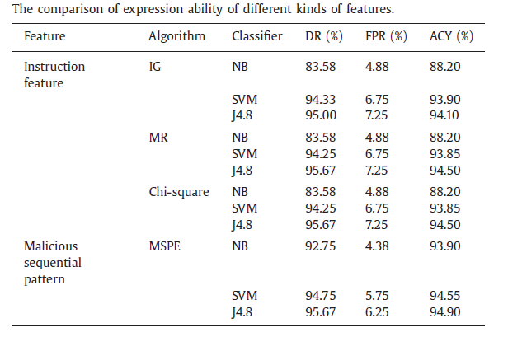
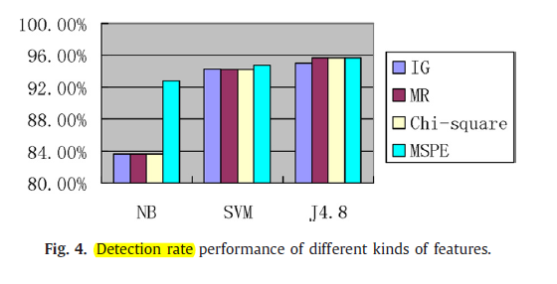
the number of benign executables classified as malicious code

Slide 10
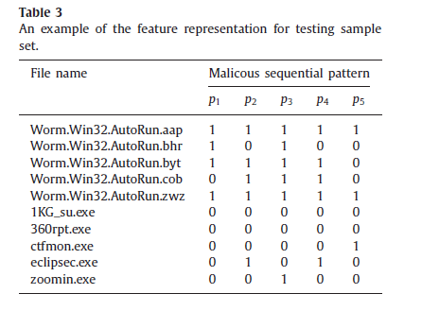
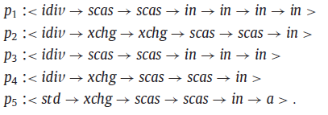
ANN classifier for malware prediction
malicious sequential patterns
Malware prediction
k-nearest-neighbor All-Nearest-Neighbor(ANN)
分类结果好坏取决于k 选择与测试样本最相似 的训练样本

Slide 11
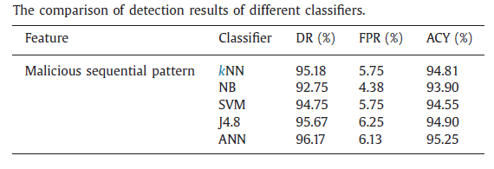
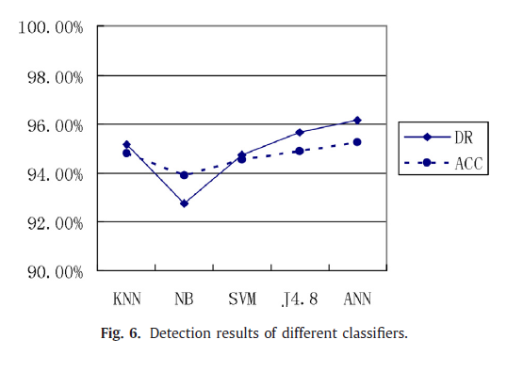
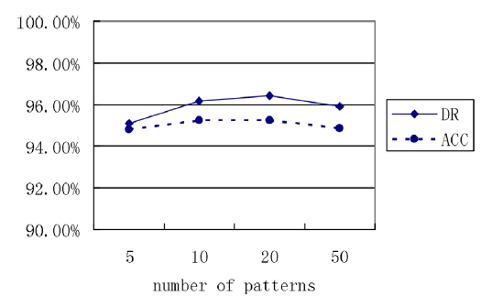

Slide 12
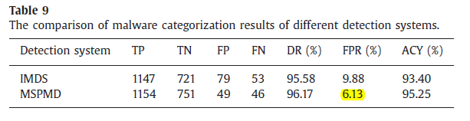
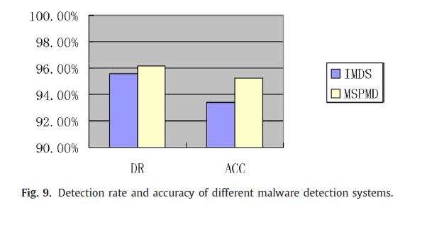

Slide 13
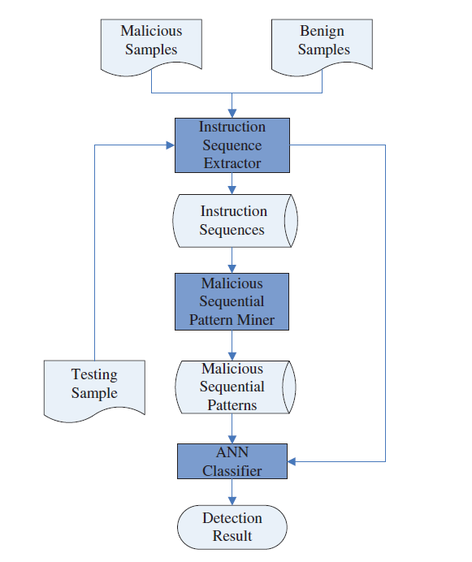

Slide 14
结论
1.本文框架只适用于恶意软件探测，不能用于恶意软件分类，也就不能用于分析相同类别恶意软件的共同特征
Therefore,I can extend the framework to predict different types of malware.
2. ANN classifier 在对新实例进行分类时需要成本比较高
combining some strategies such as data reduction in order to enhance the classification efficiency.

